Slide 1

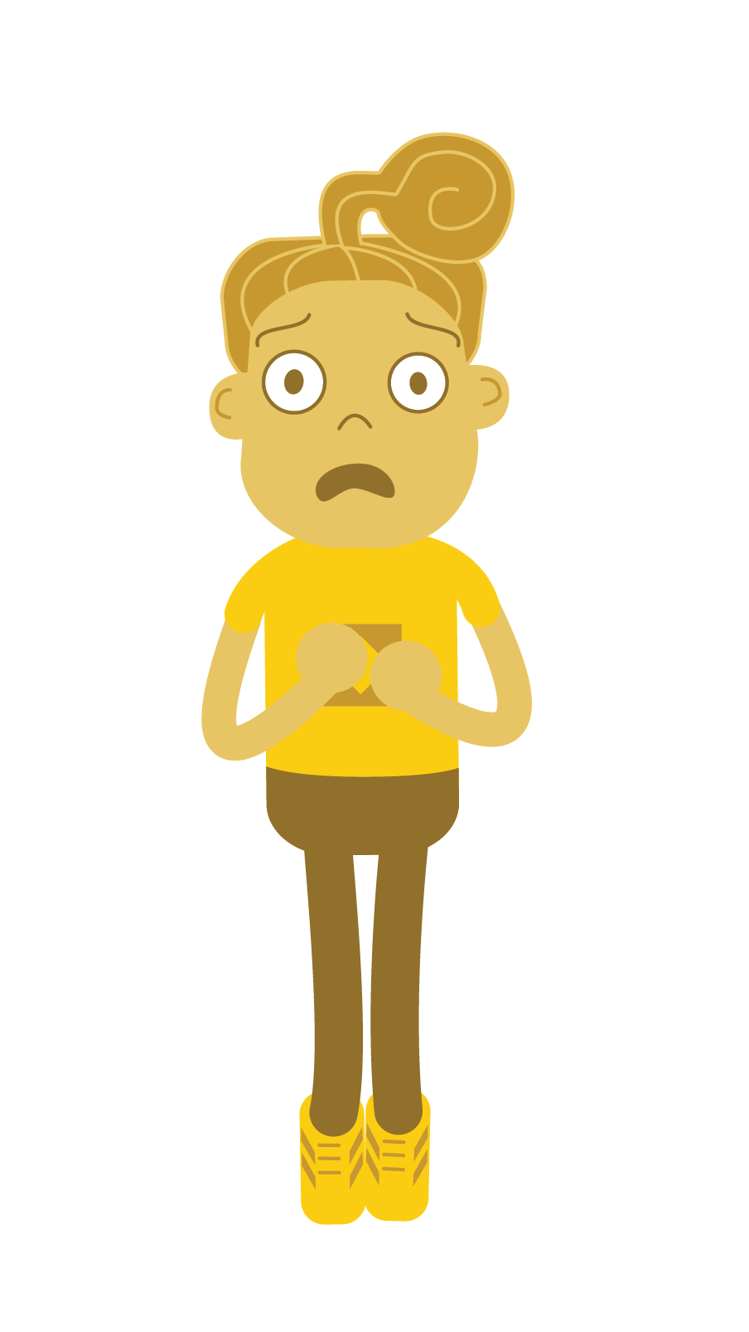
Modúl Foghlama 4:
Troid nó Teitheadh

Slide 2


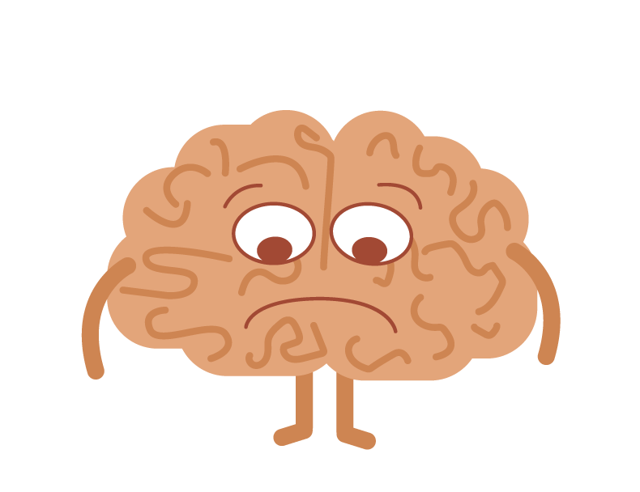

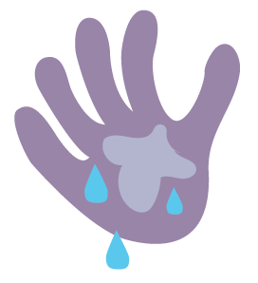

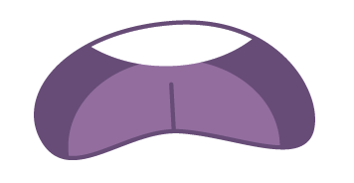
Intinn ag rith is ag rás
Deacair aird a dhíriú
Smaoineamh gafa i mo cheann
Bosa ag cur allais
Croí ag preabadh
Béal tirim
Snaidhm i mo bholg

Slide 3



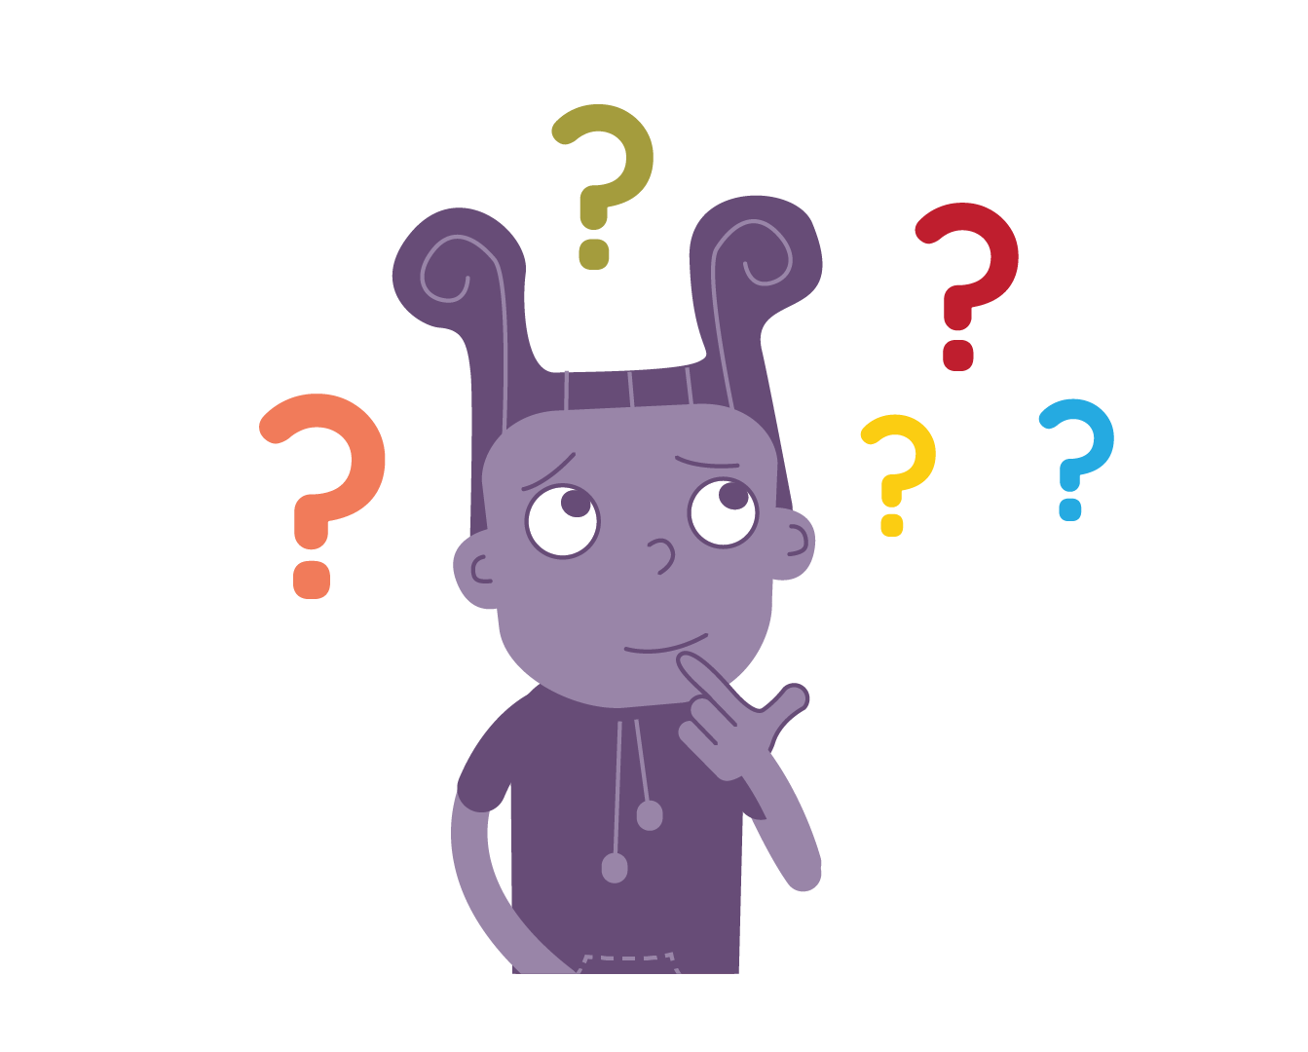
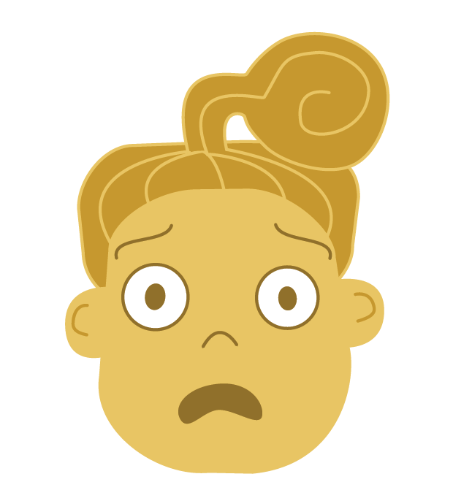
Ospidéal

Slide 4
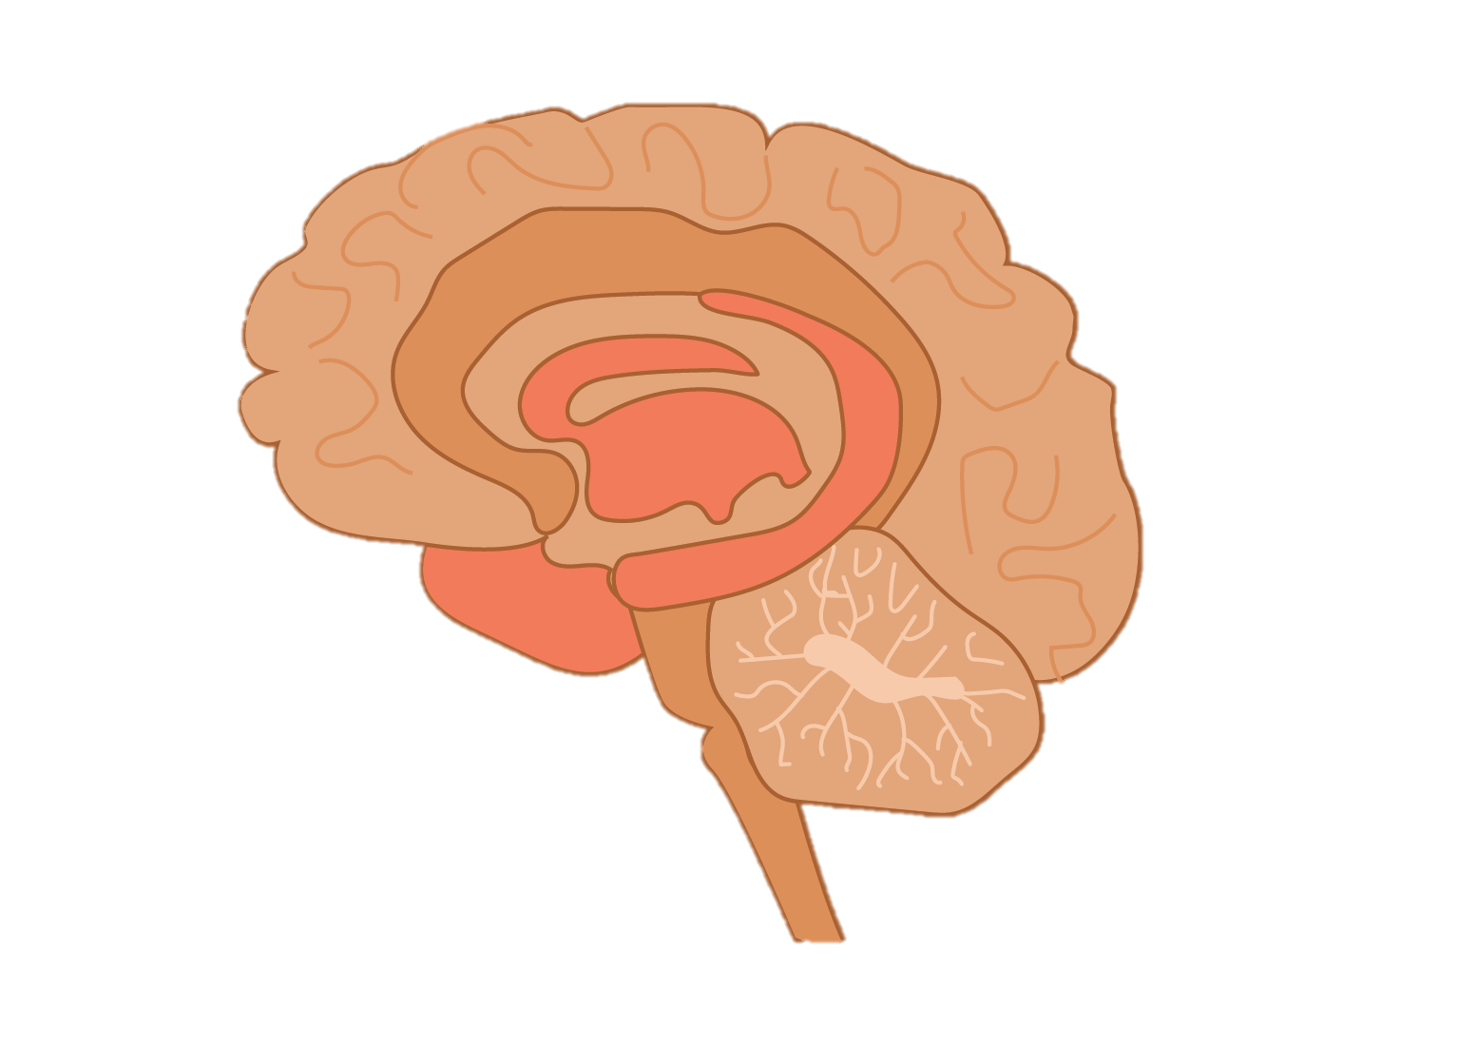

Tá córas aláraim ag ár
n-inchinn a thosaíonn ag obair nuair a bhíonn strus mór orainn.

Slide 5
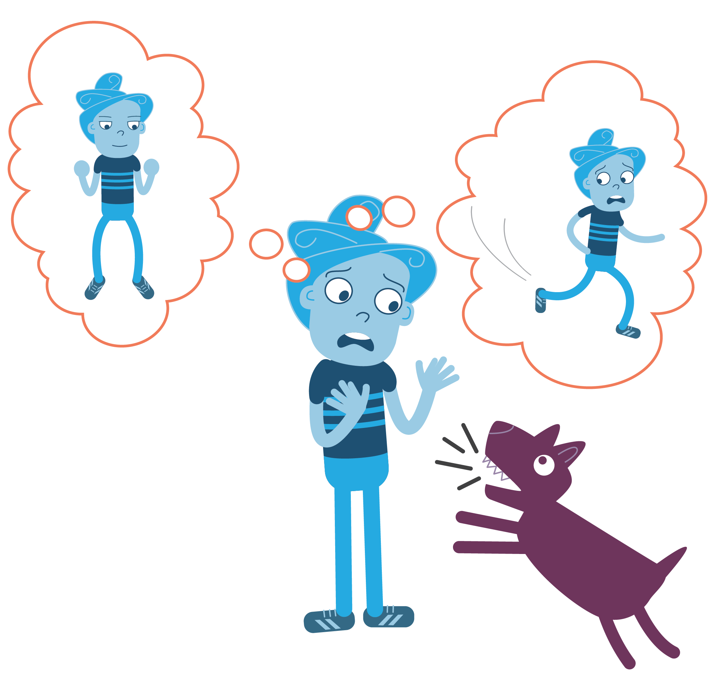
Troid
Teitheadh

Slide 6
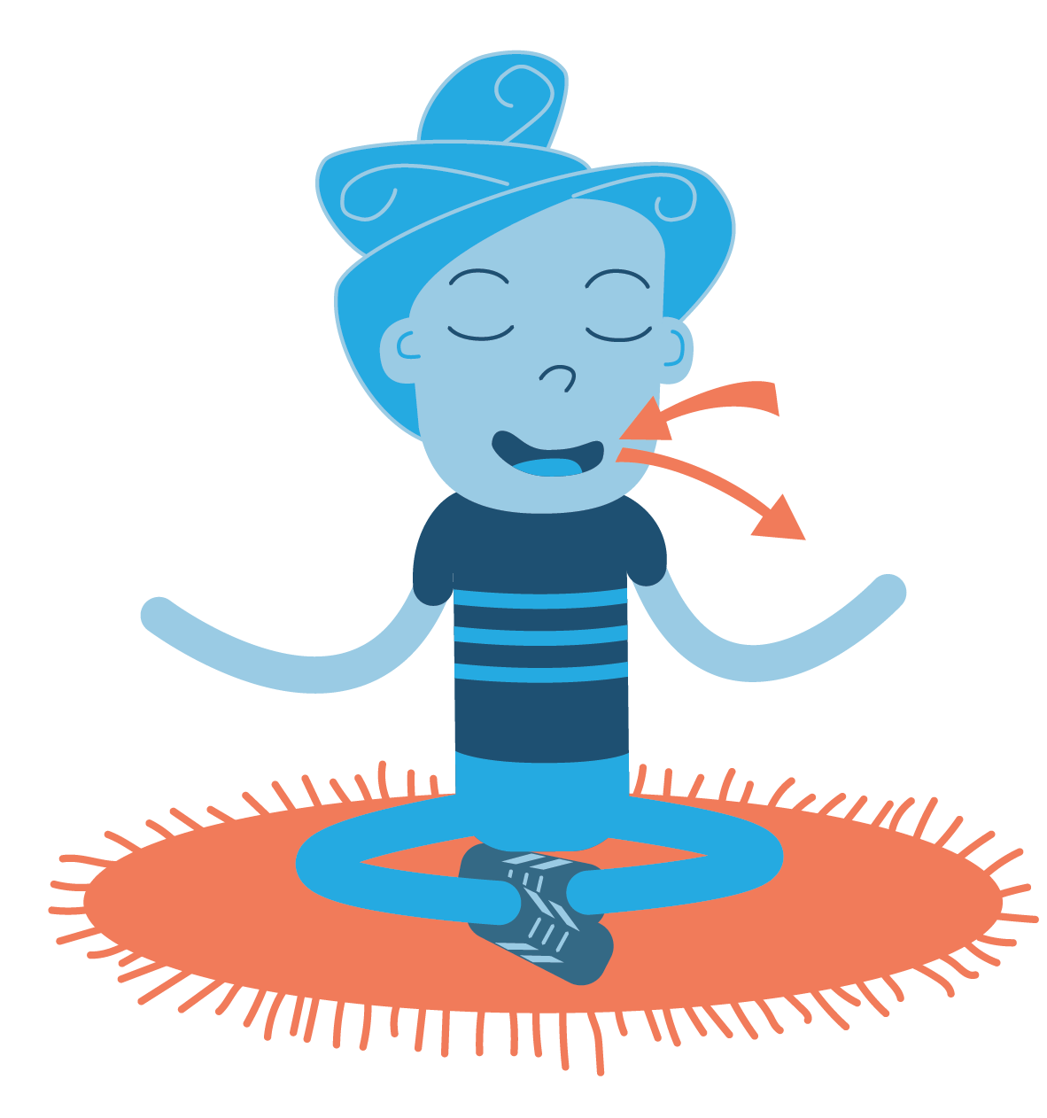
Chun análú go domhain, tarraingíonn tú anáil níos faide go mall ó do bholg.
Íslíonn sé sin do ráta croí agus cabhraíonn sé le do chorp socrú síos.

Slide 7

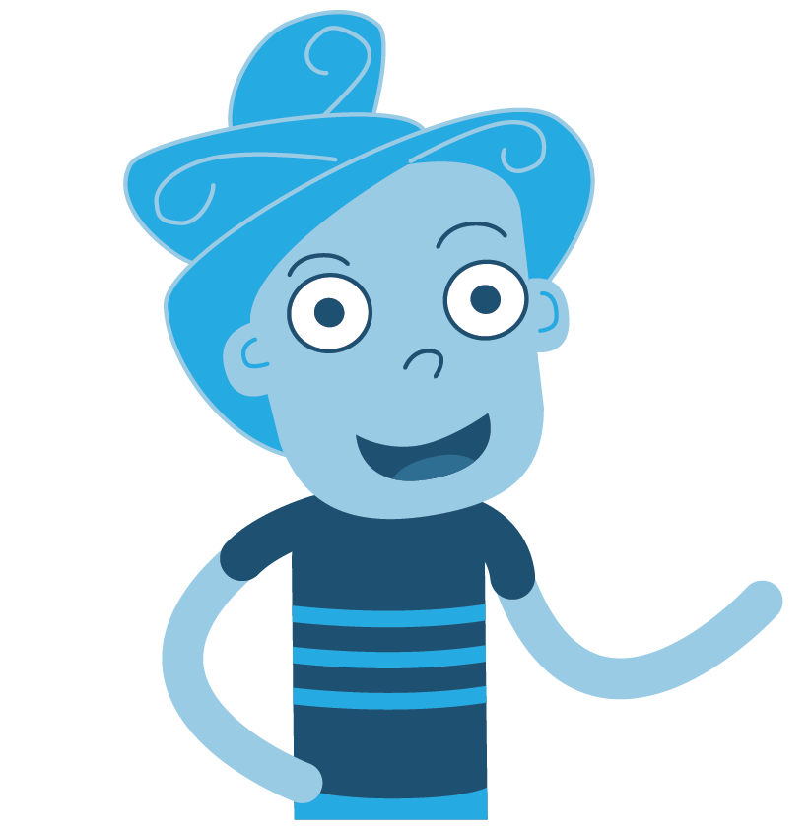
Cad is féidir LEAT FÉIN a dhéanamh chun socrú síos an chéad uair eile a bheidh imní ort?

